Slide 1
지정Project
Fashion MNIST
컴퓨터공학과
20155137
안원영

Slide 2
목차
Project 프로젝트 구성
Chapter 1 다중분류기 VS 2진분류기
Chapter 2 데이터 읽기
Chapter 3 데이터 분석
Chapter 4 SVM
Chapter 5 DecisionTree
Chapter 6 RandomForest
Chapter 7 오차행렬 구현 <Confusion Matrix error>
Chapter 8 프로젝트 결과

Slide 3
Project
구성을 크게 4가지로 나누었다.
데이터를 읽어온 뒤, 그 데이터가 어떤지 분석한다.
가져온 데이터를 이용해 3가지의 분류기 (SVM, DecisionTree , RandomForest) 를 통해 각각의 최고성능을 구한다.
가장 좋은 분류기를 사용하여 오차행렬을 구해본다.
많은 오류가 발생했던 부분의 데이터를 plot해보고 이유를 분석한다.

Slide 4
Chapter 1
다중분류기 vs 2진분류기
다중분류기
분류와 회귀
2진분류기
다중분류기
다중분류기는 두 개 이상의 클래스를 구별하는 것이다.
다중분류 가능 모델
딥러닝
결정트리
랜덤포리스트
나이브베어즈
로지스틱회기
신경회로망
분류
Class를 예측하는 것
이진분류, 다항분류로 나뉜다.
회귀
연속적인 값으로부터 특징을 추출
2진분류기
두 개의 클래스를 구분하는 것이다.
이진분류 가능 모델
선`형분류기
SVM

Slide 5

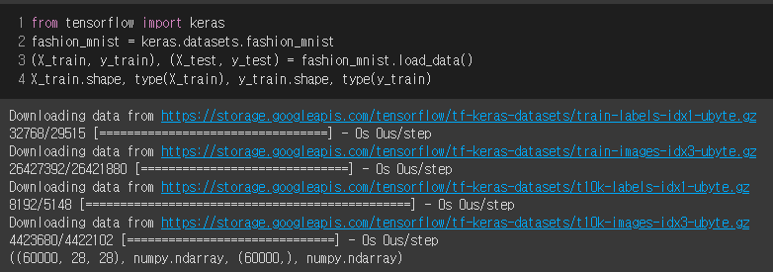
Chapter 2
데이터 읽기
먼저 사용할 데이터를 읽어온다. 여기서 사용할 데이터는 Pashion MNIST 데이터 이다.
Keras의 장점은 크게 3가지가 있다.
사용자 친화적으로, 오류에 대한 피드백 제공
모듈식 및 구성으로 , 빌딩블록을 연결하는 방식으로 진행
새로운 레이어와 함수를 쉽게 확장
데이터는 총 6만개, 28*28 픽셀의 형태로 저장되어있다.

Slide 6
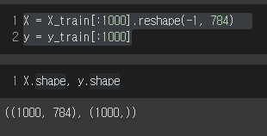
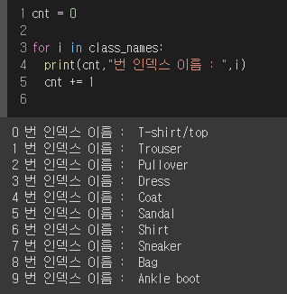
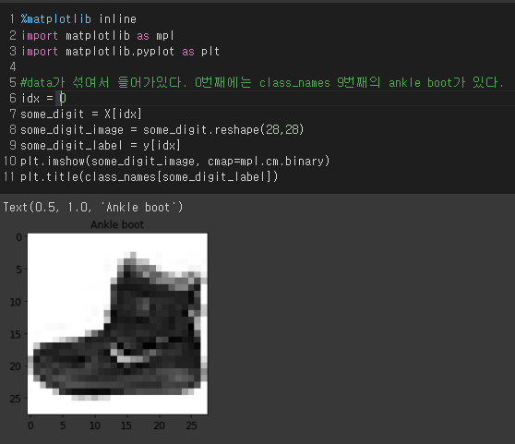
Chapter 3
데이터를 다루기 쉽게 6만개의 데이터중 1000개의 데이터만 가지고 온다.
X에는 1000개의 28*28의 그림이 들어있는데,계산하기 쉽도록 형태를 일렬인 784로 바꿔준다.
y에는 데이터의 라벨들이 저장되어 있다.
어떤 데이터가 들어가 있는지 구체적으로 보기 위해 x의 첫번째 값을 plot해봤다.
X의 첫번째에는 Ankle boot의 그림이 들어가 있는것을 확인할 수 있다.
데이터 분석

Slide 7
Chapter 4
SVM
SVM시작
SVM 은 ‘서포트 벡터 머신’의 줄임말로,마진을 최대화 하는 결정경계(특징을 나누는 경계)를 설정해야 한다.
마진이 작다면 조금의 변화에도 민감하게 반응하해서 일반화에 좋지 않음.
특성스케일에 영향을 많이 받기 때문에 StandardScaler 이용해 정규화 해주는것이 좋음
정규화 : x0와 x1의 값들이 일정해지면서 샘플들이 재대로 구분된다.
SVM은 SVC(분류)와 SVR(회귀)로 나눌 수 있다.
여기서는 SVC가 성능 더 좋음
SVM의 단점
선형으로 분리가 안되는 경우 사용하지 못함
SVM의 장점
선형,비선형 문제에 모두 적용가능
분류, 회귀 문제에 모두 적용 가능
복잡도를 조정할 수 있다.
수학적으로 정의가 잘 되어있다.
따라서 마진을 가장 크게 가지는 서포트 벡터를 구하여 일반화 좋게 만드는 것이 목표이다.

Slide 8
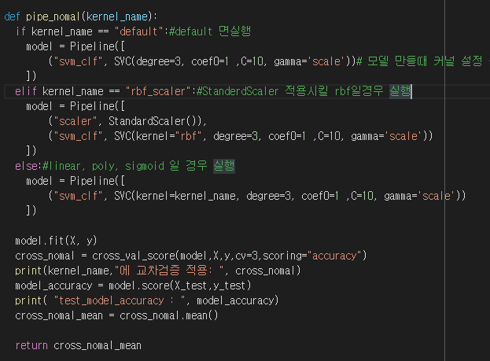
SVM-kernel
커널이란, 실제 다항 특징을 추가하지 않고 비슷한 효과를 만드는 수학적 트리이다.
kernel 사용하면 자동으로 다차항으로 바꿔서 분류를 진행한다.
다차항으로 바꿔주는 이유는 복잡도를 높여 특징을 잘 분류해내기 위해서 이다.
Kernel의 종류
Linear
Poly
Sigmoid
RBF (가우시안) -디폴트

Slide 9
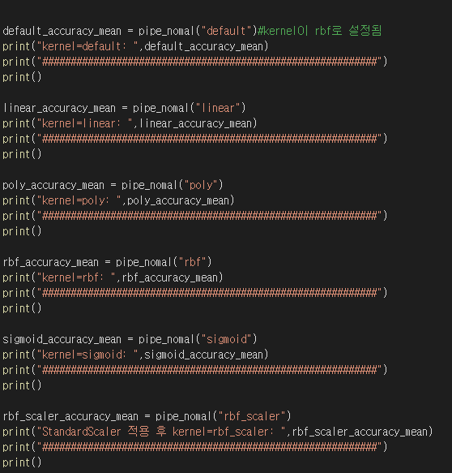
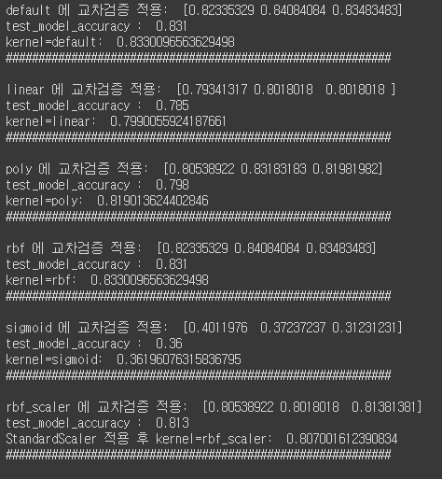
SVM-kernel

Slide 10
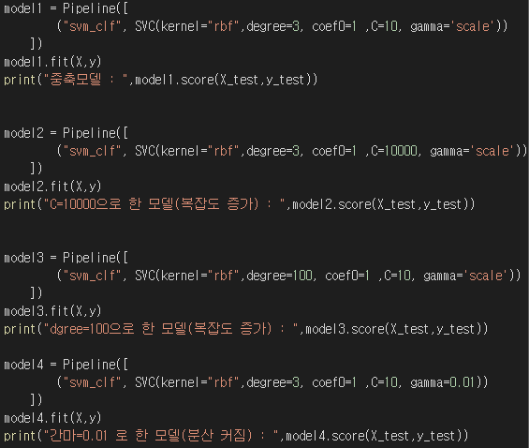

SVM-성능 올리기
성능올리는 방법 3가지
C
Dgree
Gamma
C
규제와 연관
C값 증가 -> 규제 감소 -> 복잡도 증가
Dgree
다차항 차수와 연관
증가할수록 복잡도 증가
Gamma
분산과 연관
간마가 커질수록 분산 작아짐 -> 복잡도 증가
따라서 간마와 C, Dgree를 적절히 조절해 사용

Slide 11
Chapter 5
Decision Tree
결정트리 시작
결정트리란 화이트박스 형태로, 한가지 특징을 이용해 2개의 노드로 분리해가며 불순도와 MSE를 줄이는 것이 목표이다.
결정트리
DecisionTreeRegressor (회귀)
DecisionTreeClassifier(분류)
결정트리는 회귀로 푸는것이 분류보다 성능이 더 좋았다.
MSE와 불순도
MSE : Mean Squared Error 의 줄임말로, 정답에 대한 오류를 숫자로 나타낸다.
불순도 : 노드의 샘플 클래스가 얼마나 분산되어 있는지를 측정한다.
결정트리에서의 분류와 회귀 차이
회귀 : 평균과 실제값의 오차(MSE)를 줄이는 것을 목표로 한다.
분류 : 불순도를 줄이는 것을 목표로 한다.
장점
규칙을 표현하는데 가장 적합한 모델이다.
굉장히 빠르다.
단점
훈련세트의 변화에 많이 민감하다.
과대적합이 잘 일어나 복잡도를 줄여줘야 한다.
따라서 성능을 높이기 위해 적절한 규제를 사용하여 복잡도를 줄여야 한다.

Slide 12
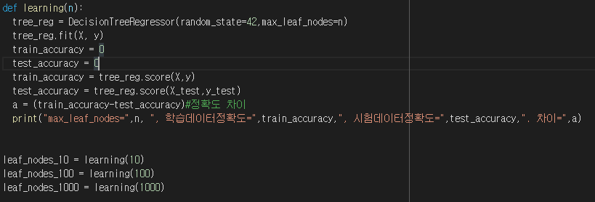
결정트리 성능높이기
규제
Max_leaf_node
리프 노드의 최대수
증가할수록 더 세부적으로 특징이 셋팅되도록 함

Slide 13
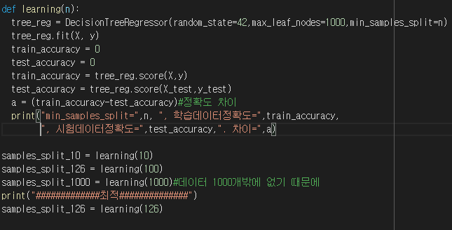
결정트리 성능높이기
규제
Min_sample_split
분할되기 위해 노드가 가져야할 최소 샘플 개수
과적합이 일어나지 않았다. -> 규제할 필요 없음
데이터셋이 더 컸다면 규제를 통해 성능을 높일 수 있었을 것이다.

Slide 14
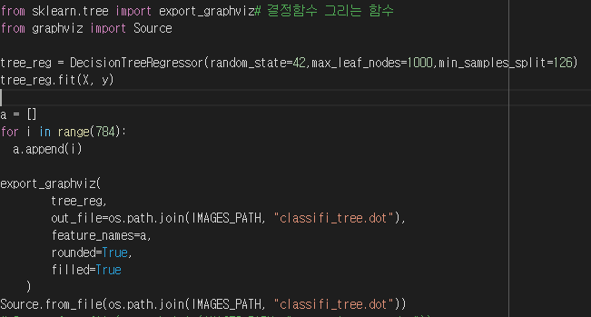
결정트리 plot
Export_graphyiz 패키지 이용해서 결정트리 plot하기

Slide 15
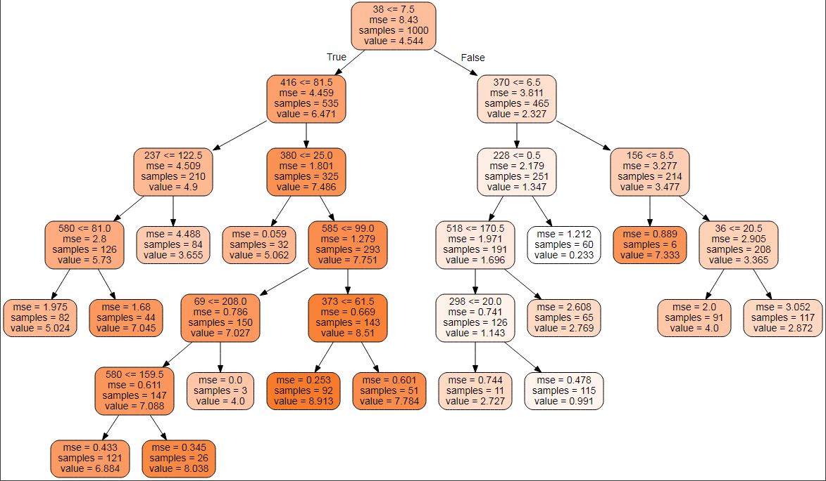
결정트리 plot
Export_graphyiz 패키지 이용해서 결정트리 plot하기
28 * 28 개의 특징을 가진다.
회귀 사용했기 떄문에 MSE를 줄여나간다.
28*28 의 사진에서 38번째의 특징이 가장 중요한 특징인것을 알 수 있다.

Slide 16
Chapter 6
Random Forest
랜덤포레스트는 결정트리의 앙상블로, 성능이 아주 뛰어난 분류기이다.
랜덤 : 무작위로 뽑는다.
포레스트 : 숲(결정트리)의 모임
따라서 랜덤포레스트는 결정트리의 앙상블이다.
앙상블 : 여러 개의 모델을 하나의 모델로 합한 것이다.
다양한 분류기를 학습한 뒤, 각 분류기 예측 결과를 합하여 최종 결과를 결정한다.
장점
특징의 중요도를 알 수 있다.
특징으로 분할할때 지니 불순도를 계산하는데, 그때 그 특징이 불순도를 얼마나 낮추는지 계산할 수 있다.

Slide 17
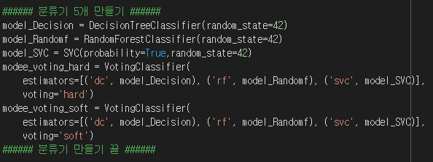
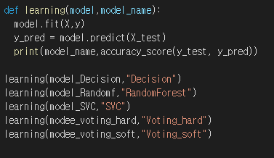

분류기 모으는 방법 2가지
Voting = hard -> 결과의 클래스 이용
Voting = soft -> 결과의 확률이용
원래는 soft가 더 잘 나오는데, 분류라 hard가 더 잘나옴
랜덤포레스트가 Voting 방법보다 성능 좋은 이유
랜덤포레스트는 자체로 앙상블이다.
Voting은 낮은 성능을 내는 분류기와 섞여있다.
앙상블과 RandomForest

Slide 18
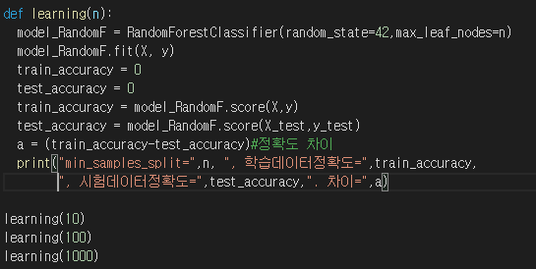
RandomForest 성능 높이기-1
과적합이 일어난것을 알 수 있다.
규제 통해서 성능 높일 수 있다.
규제 이용해서 성능 높이기
Min_sample_split : 최소 샘플 갯수
Max_features : 최대 특징
Max_depth : 최대 깊이
규제 사용해도 결과 비슷했다.
영향을 많이주는 n_estimator 를 사용해서 성능 높이기로 함

Slide 19
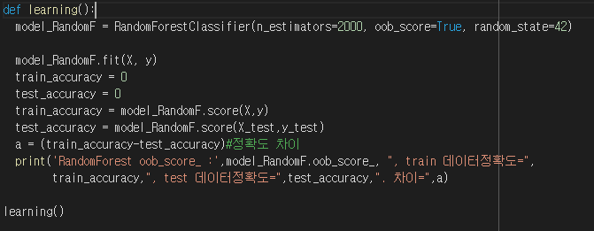
RandomForest 성능높이기 -2
n_estimator 는 만들 분류기의 개수이다.
Ex) 500 -> 500개의 분류기 만듬
Obb 사용
샘플을 무작위로 뽑아 학습시키기 때문에 사용되지 않는 샘플이 존재
따로 검증셋 만들 필요가 없음

Slide 20
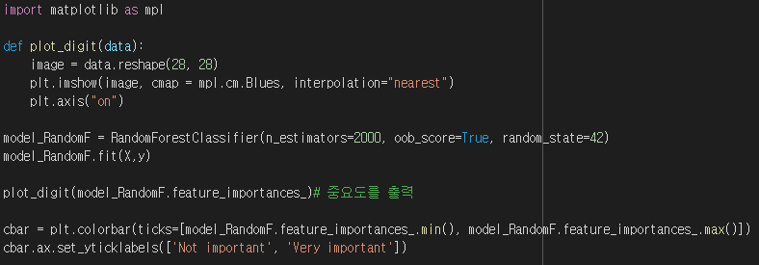
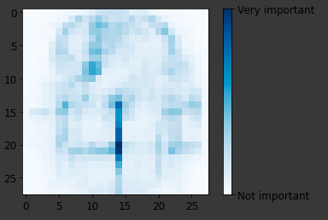
RandomForest로 특징 중요도 분석
Feature_importances_ 으로 중요도 파악하기
20 * 14 정도의 특징이 가장 중요하다는 것을 알 수 있다.

Slide 21
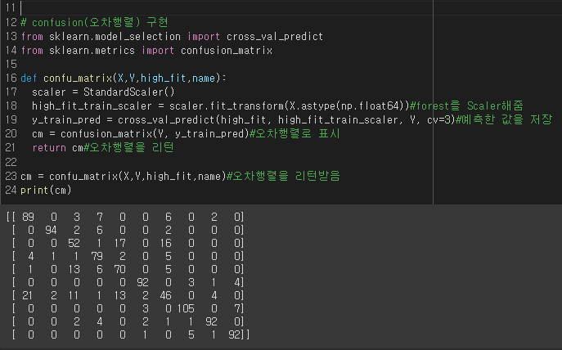
Chapter 7
오차행렬
오차행렬 구현
<Confusion Matrix error>
0과 6에서 오류가 가장 많음
데이터셋은 정확도 만으로 평가하기 어렵기 때문에 오차행렬을 이용하여 정밀도와 재현율을 봐야한다.
오차행렬이란, 분류 모델의 성능을 평가하기 위해 사용하는 것으로, 모델의 예측이 얼마나 맞고 틀렸는지 구분시켜 준다.
오차행렬 보는 방법 => 대각선을 기준으로, 대각선이 맞춘 개수다.
재현율
더 많이 포함시켜 확률 내는 것
정밀도
검출된 것 중에서 진짜인 것
재현율과 정밀도 관계
재현율 높이면 정밀도 낮아짐

Slide 22

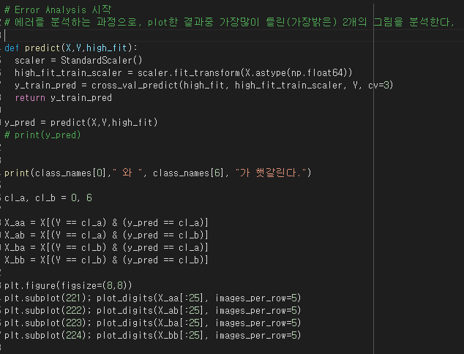
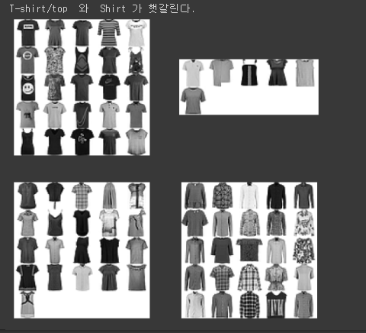
오차행렬 plot에서 가장 많이 오류가 발생한 인덱스(0,6)이 어떤 데이터인지 분석하고 이유를 찾아본다.
인덱스 0 = T-Shirt/top
인덱스 6 = Shirt
오차행렬 분석
<Error Analysis>

Slide 23
Projct Result
프로젝트 결과
Fashion MNIST 라는 데이터셋에는 6만개의 데이터가 (28*28)의 형태로 10가지 종류의 클래스로 나뉘어 있다.
가장 좋은 성능의 분류기는 RandomForest 이다.
오차행렬을 통해 가장 많이 틀린 데이터를 확인할 수 있다.
Plot을 분석한 결과, 라벨 0과 6을 가진 T-Shirt/top 와 Shirt 에서 많은 오류를 찾을 수 있었다.

Slide 24
Thank You!
감사합니다.

